Slide 1
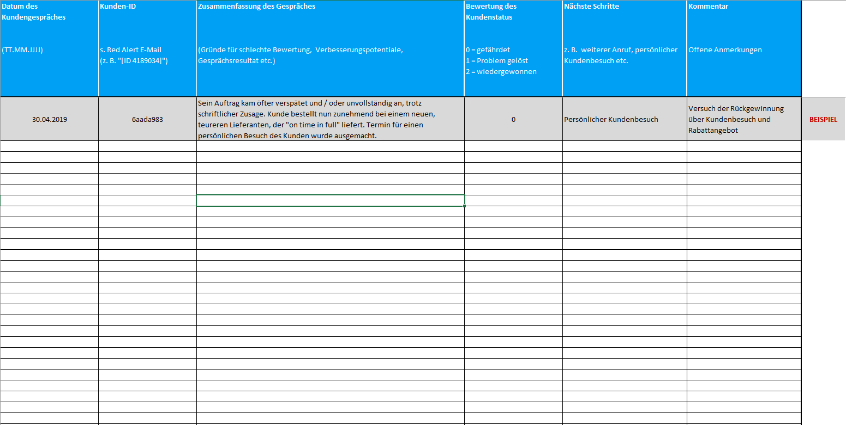
Von der Red Alert Definition über die Prozessübersicht bis hin zur Nutzung des Excel Templates
Red Alert Ansatz - Informationsfolie Vertriebsmitarbeiter
(1) Was ist ein Red Alert?
(3) Relevante Fragen für das Kundengespräch
  Wie wahrscheinlich ist es, dass Sie [Unternehmen] einem Kollegen oder Geschäftspartner weiterempfehlen würden? Bitte antworten Sie auf einer Skala von "sehr unwahrscheinlich" bis "sehr wahrscheinlich".
Was sind Ihre Gründe für die negative Bewertung? (NPS Frage)
Red Alerts
Wie können wir Sie als unseren Kunden halten?
1
2
3
4
5
6
7
8
9
10
sehr unwahrscheinlich
sehr wahrscheinlich
(4) Wann ist der Kunde zu kontaktieren?
  Hohe Wahrscheinlichkeit des Abbrechens der Geschäftsbeziehung
  Wird negative Meinungen an andere weitergeben
!
A / B Kunde
C / D Kunde
Red
Alert
(2) Umgang mit Red Alerts nach automatisierter Benachrichtigung
~ 1-2 Arbeitstage
~ 3-4 Arbeitstage
1
Vorbereitung des Kundengespräches
Bereitgestellte Informationen
(5) Wie ist das Excel-Template zu nutzen?
2
Durchführung des Kundengespräches
Telefon
  Bitte füllen Sie die Spalten A bis F
  Wichtig: Beachten Sie, dass Sie die eindeutige Kunden-ID aus der Red Alert E-Mail extrahieren müssen
  Übertragen Sie die Excel-Datei einzeln nach jedem Red Alert an Ihren lokalen Ansprechpartner der Kundenbefragung
3
Dokumentation des Kundengespräches
Excel
4
Rücksendung der Excel-Datei an den lokalen Verantwortlichen
E-Mail

